Slide 1
第一章 网和网系统
一般系统模型由两类元素构成：
状态元素
变化元素
程序设计语言
Petri网：状态元素：S;变化元素T
怎样把两类元素联系起来构成系统呢？

Slide 2
程序设计语言
  用控制流把语句串连在一起
Petri网
  S和T平等， S由T改变； T由S描述。 T引起 S中资源的流动
  联系T和S的是两者间的流关系F
  没有任何的固有控制。自然规律决定了每个变迁与那些状态元素有关，也决定其相关方式。变迁间通过共享的S元素联系在一起，构成网状的系统结构。

Slide 3
研究对象以自然的依赖关系描述变化间的联系
系统中可能发生的各种变化、变化之 间的关系。
变化发生的条件及发生后对系统状
态的影响。

Slide 4
变化的外延
变化所直接涉及的一切与系统状态有关的因素（二方面：变化前及变化后）。因素—资源（如：产品、信息）
状态元素 存放同一类资源的地方抽象为一个状态元素。资源有消耗、使用及产生。状态元素 —库所（S元素）：表示状态元素改变

Slide 5
第一节 实例
用Petri网描述系统的共同特征：系统的动态行为表现为资源（物质资源和信息资源）的流动
一、四季系统
春暖花开 赤日炎炎 秋风落叶
寒风刺骨 春暖花开
变迁
t1(变化）
t2
库所
s1(状态）
s2
s3
t3
t4
s1
s4

Slide 6
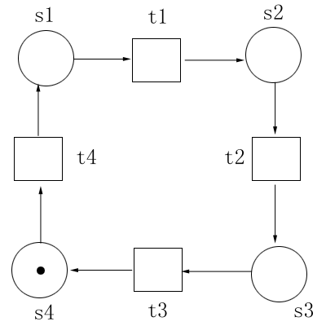

Slide 7
变迁t1发生的前提：s1成真∧s2成假
变迁t1发生的结果：s1成假∧s2成真
描述了
t1

Slide 8
库所：存放信息（例如s1是否春天）
有信息，条件为真；无信息，条件
为假——二种状态 条件
变迁：相应的变迁 事件

Slide 9
真→1，假→0
四维向量 4个s（条件）的状态
（0，0，0，1）表示s4成真，其他均为假
（0，0，0，1）表示四季系统的状态为冬天

Slide 10
S={s1, s2, s3, s4}
T={t1, t2, t3, t4}
s1 → s2 (s1, t1)及(t1, s2)
F={(s1, t1), (t1, s2), (s2, t2), (t2, s3),
(s3, t3), (t3, s4), (s4, t4), (t4, s1)}
二种节点
t1
表示变化

Slide 11
缺少系统当前状态（初始状态）
M₀=（0，0，0，1）——表示冬季
Σ=（S，T；F，M₀）

Slide 12
图 示
S—圆圈
t—方框
M₀—圆圈中加黑点
（托肯token）
如：(0, 0, 0, 1)表示在s4中有一个黑点
F—有向弧，称为流关系
Petri网的网图表示十分清晰，由此得名。

Slide 13
s4
t4
s1
t3
t1
s3
t2
s2

Slide 14
几点说明
模型中，只涉及气温和植物生长两个因素。模型只是从实际系统生存的宇宙中切下的相对完整的一部分。
宇宙中每个变迁并不依赖宇宙的全局状态，只依赖少数局部于该变迁的因素－它的外延，可以从外延中，选择一部分来刻画变迁。
季节变化模型，没有用时间来描述。相反，时间体现在季节变化中。

Slide 15
二、生产流水线
t1: 半成品s1
部件s2
二个螺丝s3
工具s7
t2:
半成品s4
部件s5
四个螺丝s3
工具s7
半成品s4
半成品s6

Slide 16
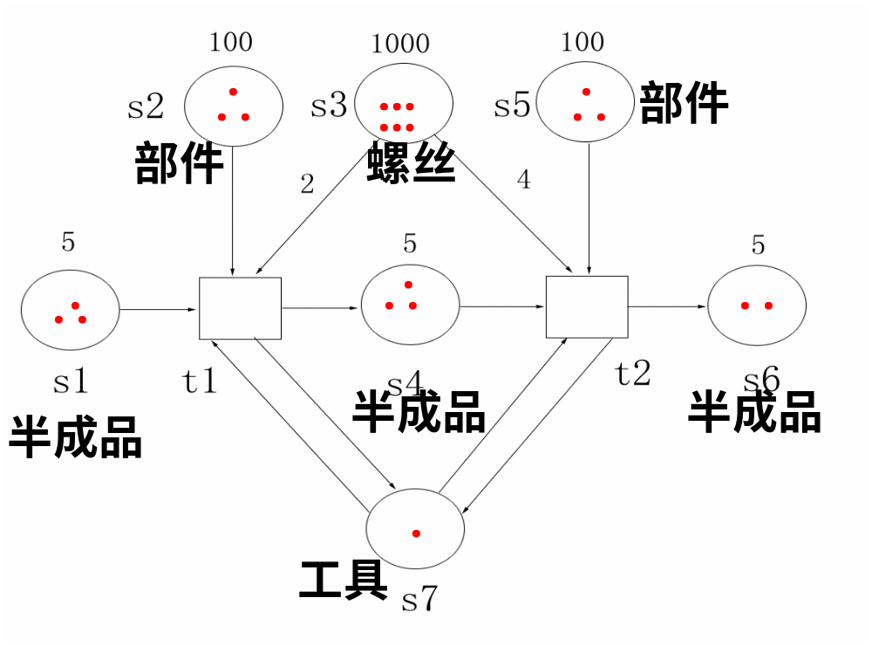

Slide 17
先看s3和s7，即螺丝用后不归还（消耗），工具用了要还原（非消耗品）
容量：螺丝s3，s2，s5和部件s1 ，s4， s6的最大存放数
K：S → N⁺∪{ ω }
（自然数N⁺={1，2，…}， ω 表示无穷大）
权：螺丝消耗的数量问题
W：弧→N⁺
因此， Σ=（S, T; F, K, W, M₀）M₀为初始状态

Slide 18
冲突（conflict)
S7中只有一个，t1 t2不能同时组装，它们竞争共享的资源（工具）
不确定性
t1 t2处于平等竞争资源（工具）的地位，从而，就有可能一个连续占用多次，而另一个没有机会使用，所以，网论把冲突又称为不确定性
饥饿（starvation)
不确定性会导致资源被一方无限占用，另一方则饿死
上述的模型不会发生饥饿现象

Slide 19
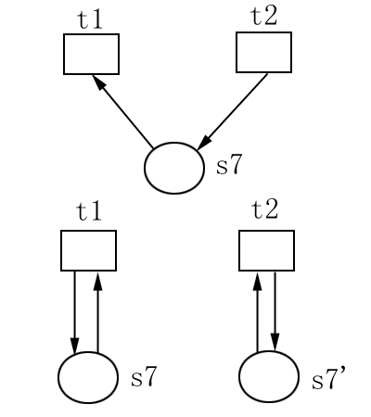
工具s7为t1发生使用，直到t2发生归还(交替使用）
t1，t2各自使用自己
专用工具

Slide 20
s7, s7’可以从系统略去，因为显然不影响t1，t2的动态关系，乃至不影响整个系统；
所以在Petri网建模时，必须考虑略去次要因素。

Slide 21
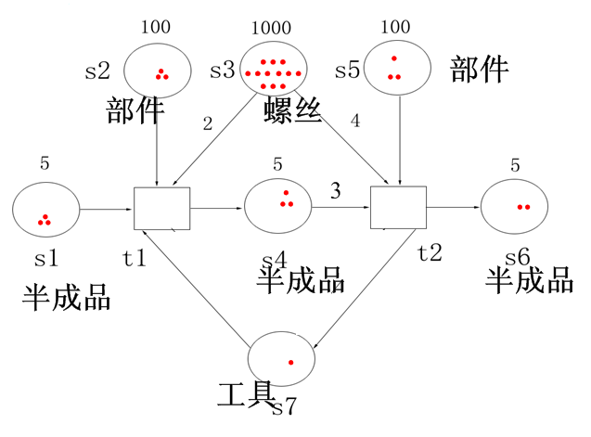
t1和 t2 交替使用时：

Slide 22
死锁
t1发生一次，产生一个半成品，就失去工具占有权；t2发生一次，要用到3个t1的半成品。
当t1t2t1时，此时，占有工具使用权的t2由于没有足够的半成品可用，而不能发生，从而导致整个系统处于死锁状态：没有任何一个变迁可以发生。

Slide 23
s3
s2
s5
4
2
s6
s4
3
s1
t1
t2
s7

Slide 24
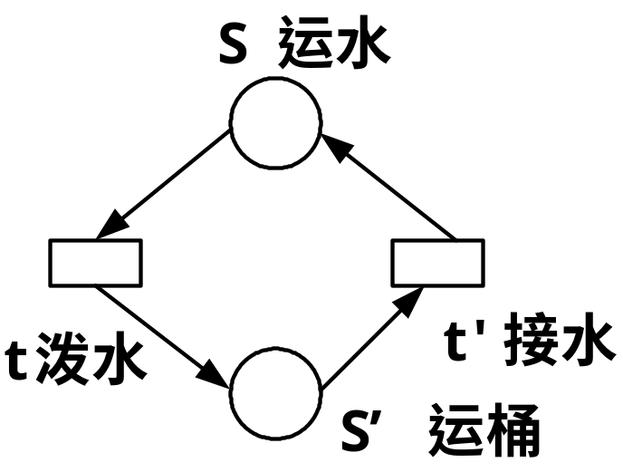
三、救火队伍
救火队员人手一桶从水源向火场运水。
系统中流动三种物质资源：人、桶和水。桶和水依赖于人而不必单独描述。三种资源的流动体现为人的状态改变
人有两种状态：运水或运桶；
一个人运水

Slide 25
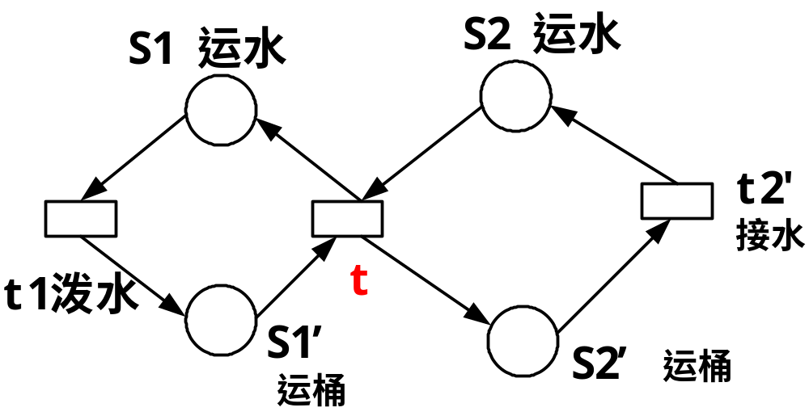
第一个人的接水和第二个人的泼水的合并
两人接力

Slide 26
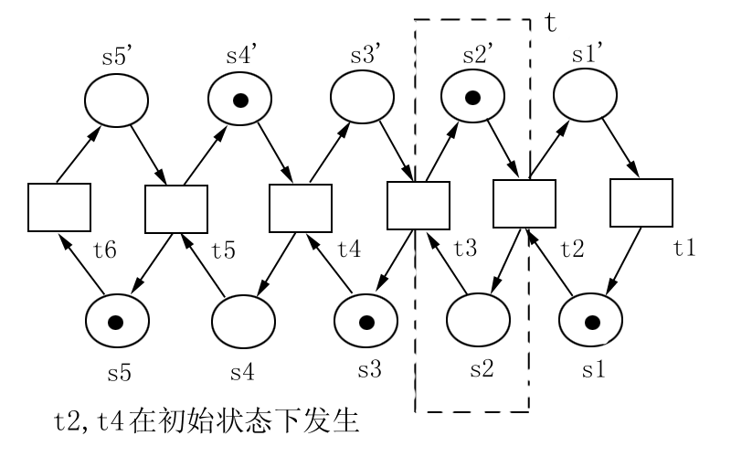
n个人排成一队接力，n=5
没有中央控制
完全由自然规律支配的系统：体壮的多走点，体弱的少走点，何时相遇何时交换水桶
没有全局时钟
t2和t4并发，第一人和第二人，第三人和第四人交换水桶，另一方面t6也可发生，即第五个人可以继续运水，这些动作之间互不相关，异步行为
自修补系统（某个人（s2,s2’)的退出不影响整个系统）
初始状态表明：每个人不是运水（S)，就是运桶(S’)

Slide 27
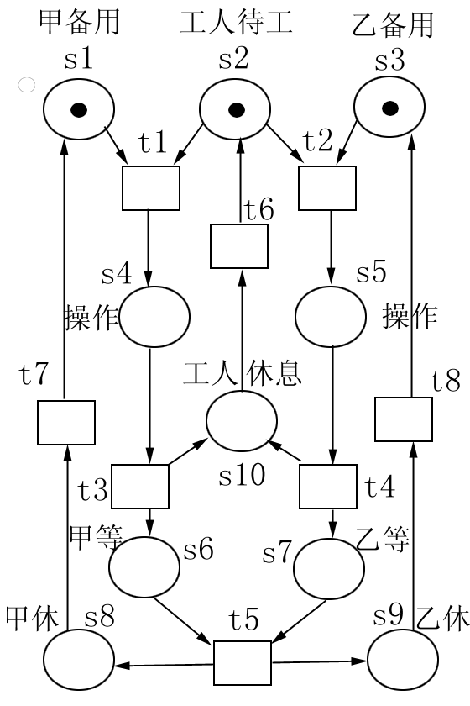
四、复杂例子
W(x,y)≡1
K(s) ≡ω
M₀={1, 1, 1, 0, 0,
0, 0, 0, 0, 0}

Slide 28
冲突：(t1, t2)
冲突表示环境对系统在冲突之处可以施加控制
并发：(t5, t6), ( t7, t8), ( t6,t7), (t6,t8)
并发变迁既可能一步发生， 又可能依任意次序发生
顺序：(t1, t3), ( t2, t4), ( t5,t7) , (t5,t8)
表示先后发生关系
并发不具备传递性:
否则，t5 和t6并发，t6 和 t7并发，则t5 和 t7并发
甲备用
工人待工
乙备用
S₁
S₂
S₃
t₁
t₂
t₆
S₄
S₅
操作
操作
S₁₀
t₈
t₇
工人休息
t₃
t₄
甲等
乙等
S₆
S₇
乙 休息
甲休 息
t₅
S₈
S₉

Slide 29
冲突：(t1, t2)
冲突表示环境对系统在冲突之处可以施加控制
并发：(t5, t6), ( t7, t8), ( t6,t7), (t6,t8)
并发变迁既可能一步发生， 又可能依任意次序发生
顺序：(t1, t3), ( t2, t4), ( t5,t7) , (t5,t8)
表示先后发生关系
并发不具备传递性:
否则，t5 和t6并发，t6 和 t7并发，则t5 和 t7并发
甲备用
工人待工
乙备用
S₁
S₂
S₃
t₁
t₂
t₆
S₄
S₅
操作
操作
S₁₀
t₈
t₇
工人休息
t₃
t₄
甲等
乙等
S₆
S₇
乙 休息
甲休 息
t₅
S₈
S₉

Slide 30
就全局而言：
各变迁“各行其事”，无统一控制，
无统一时间；
外延决定变迁发生与否；
网系统本质上是一个异步并发系统；

Slide 31
2H₂ +O₂ = 2H₂O
S₁(H₂)
2
t
2
S₃ (H₂ O)
S₂(O₂)

